Slide 1

LUT 2022, 2023 & 2024→
Lærepladsunderstøttende tiltag - Ejendomsserviceteknikerens projekter
a

Slide 2
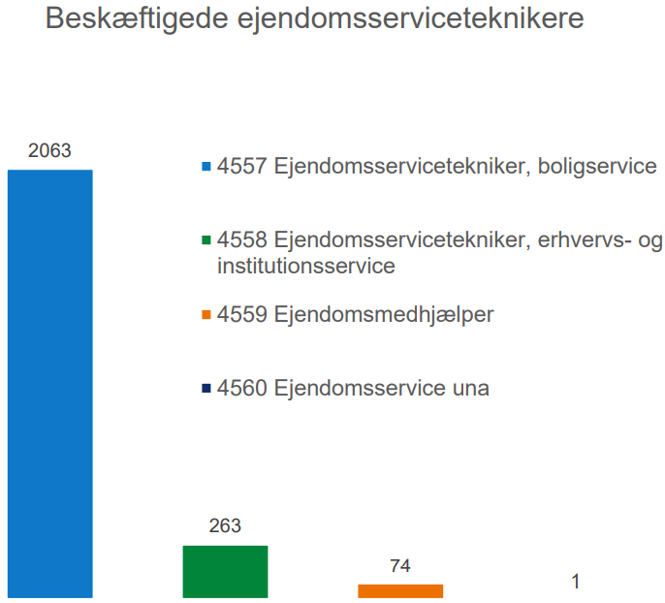
LUT 2022 – nye lærepladser til nye elever
Nye lærepladser?
  Data fra Danmarks Statistik
    Overblik over potentielle og eksisterende ES virksomheder
    Regionale forskelle mellem private og offentlige – LUT 2023 projekt

Slide 3
LUT 2022 – nye lærepladser til nye elever
  Nye elever Pilotprojekt mellem AMU Nordjylland & Tech College Aalborg
    Introduktion af ejendomsserviceteknikeruddannelsen til lærlinge i skoleoplæringen (håndværksfagene)
      Præsentation af EST til underviserne
        En eftermiddag i AMU Nordjyllands lokaler med EST forskellige faglærer
      Præsentation af EST til oplæringseleverne
        Informationsmøde
        Informationsbrochure

Slide 4
LUT 2023
Markedsføring/information om Ejendomsserviceteknikeruddannelsen
  Sikre at informationerne fra kampagnesiden er tilgængelige
  Flere Kvinder i faget – og i uddannelsen
    Hvem er der nu og hvorfor er de der?
    Kommunikere med dem
Faglærte til branchen
  Samarbejde med skolerne – for de kan noget forskelligt!
    Materiale til opsøgning af virksomheder
    Vejledning om uddannelsesplanlægning
    Koordinerede opsøgende indsatser
      Workshops og udarbejdelse af materialer
      Opsøgende arbejde og vejledning
Notes:
Skolernes input
Eleverne
Vi mangler elever
Voksne på Grundforløbet
Synlighed (tager tid)
Netværk & Workshops
Opsøgende medarbejdere
Virksomheder

Slide 5
LUT 2024
Mindske frafaldet på uddannelsen
  Undersøgelse og analyse af omfanget og baggrunden
  Imødekomme analysens konklusioner med forskellige aktiviteter – f.eks.
    Styrket information om uddannelsens indhold og forløb til elever
    Styrket information om uddannelsens sammensætning og oplæringsmål til virksomhederne
Øget kvalitet i uddannelsen
  Sikre et højt opdateret ejendomserviceteknisk-fagligt niveau også hos underviserne.
    Netværk
    Kontinuerlig faglærerundervisning

